Slide 1

MapReduce Combiner机制分析
小组：第28组
成员：钟民杰、杨牧之、周冠廷、郭星豪
2025.12.01

Slide 2
目录
CONTENTS
01
02
03
04
研究背景与机制分析
实验设计
实验结果与分析
结论总结

Slide 3
01
研究背景与机制分析

Slide 4
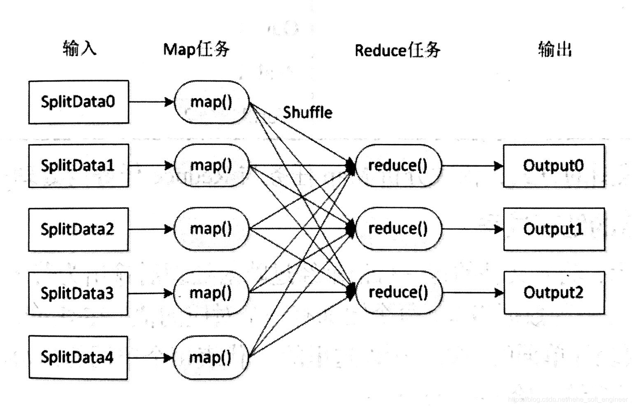
研究背景与机制分析
Map阶段 Reduce阶段
MapReduce机制
MapReduce是一种能够在
普通配置计算机上并行处理
大量数据的并行计算框架
“分而治之”：
将一个巨大的任务拆分成许多小任务，
在多台计算机上并行处理，
最后将结果汇总。

Slide 5
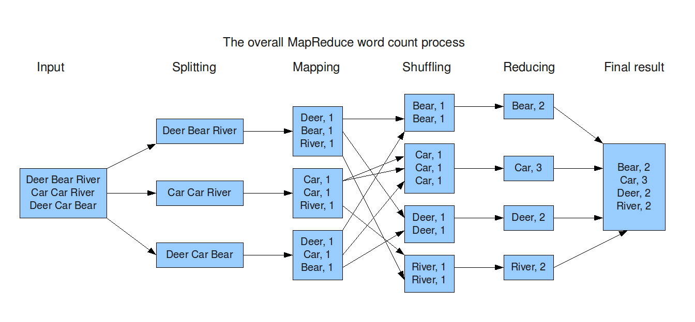
MapReduce机制
Map阶段
处理和过滤输入数据。它读取原始数据块，
将其转换为一系列中间态的 <Key, Value>键值对
Shuffle过程
链接Map阶段和Reduce阶段的“桥梁”
从Map映射输出到Reduce消化输入的整个过程
Reduce阶段
对Shuffle阶段传来的、已按Key分组排序
的数据进行聚合计算。
MapReduce机制三个重要阶段

Slide 6
Conbiner优化
Conbiner优化
Combiner是MapReduce模型中的一种优化技巧，旨在减少Shuffle阶段的数据传输量，以提升整体性能。
Conbiner
优化作用
本质
在Map端本地执行的“迷你Reducer”在Map任务的输出数据被发送到网络之前，先在本地对数据进行一次聚合
执行时机与配制
在Map任务完成之后，在数据被溢写到磁盘之前或之后；本地Map任务节点。Combiner的执行不需要网络传输，开销很小
优势
大幅度坚守huffle数据量；提神Reduce端效率

Slide 7
02
实验设计

Slide 8
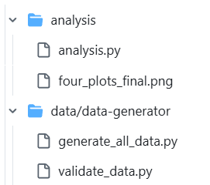
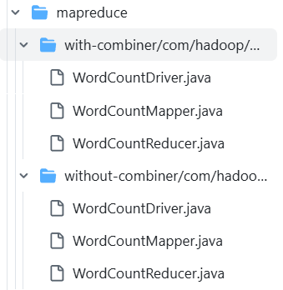
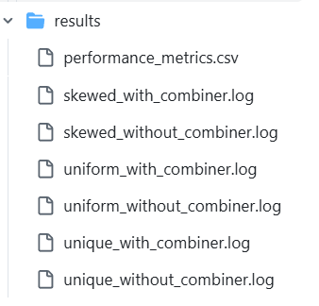
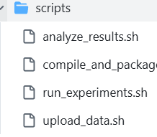
实验设计结构
整体结构
数据生成与验证
核心实验部分
执行结果部分
结果分析可视化
制造实验所需 数据和后续的分析结果
提供进行对比实验的两种MapReduce程序版本。包括带Conbiner和不带Conbiner的对比
将复杂的手动操作自动化，形成一条完整的实验流水线，确保实验过程高效、可重复
对实验结果进行深入分析，并生成直观的可视化图表

Slide 9
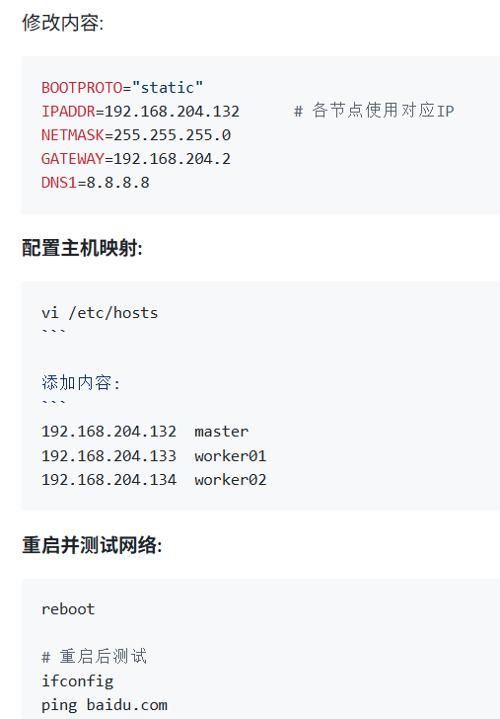
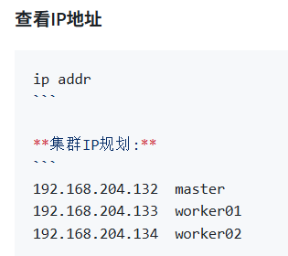
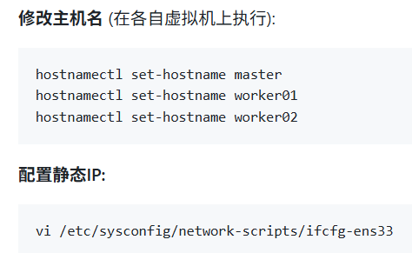
实验步骤
环境搭建
01
虚拟机网络配置

Slide 10
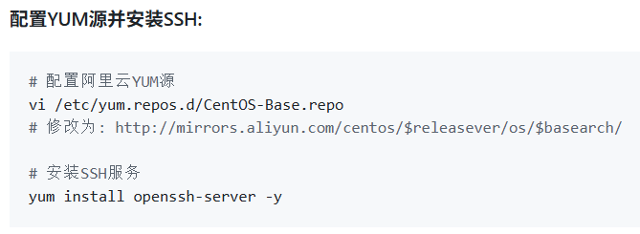
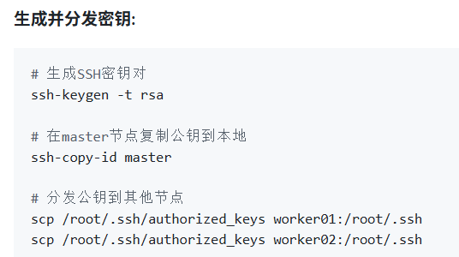
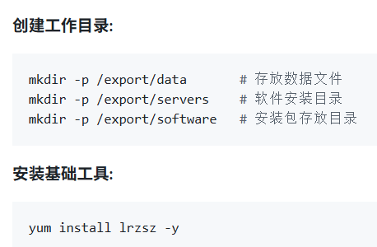
实验步骤
环境搭建
02
SSH免密登录配置

Slide 11
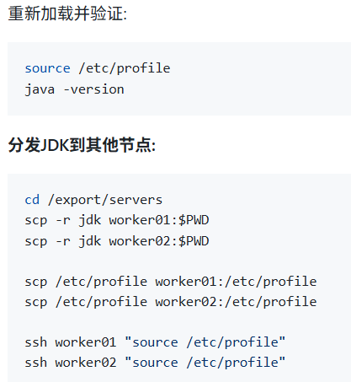
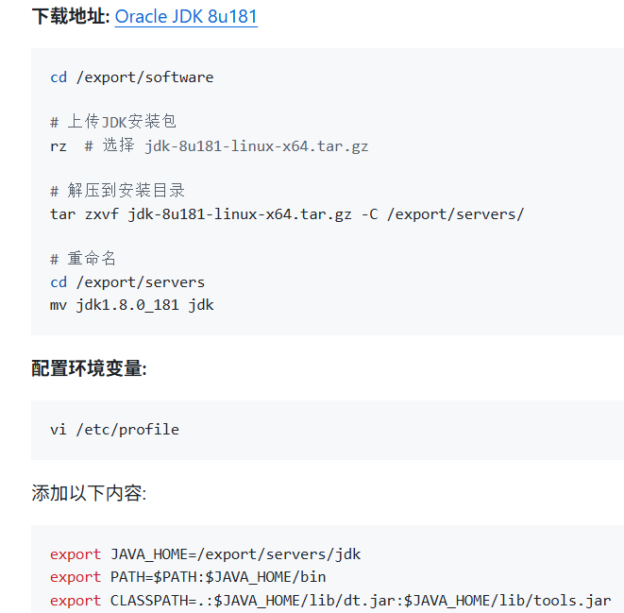
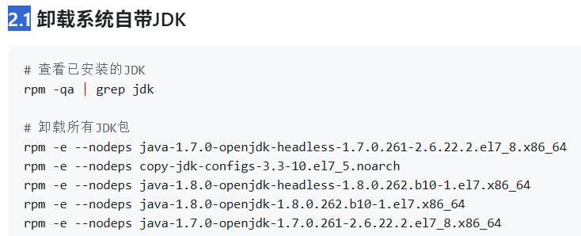
实验步骤
JDK安装配置
03
JDK安装和配置

Slide 12
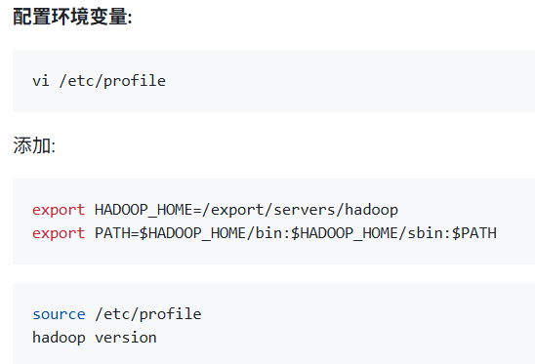
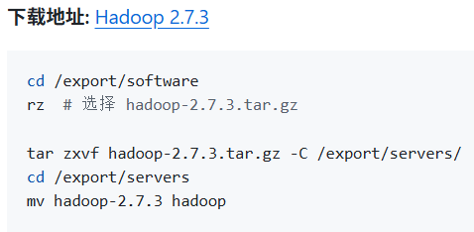
实验步骤
Hadoop安装及配置
04
Hadoop安装

Slide 13
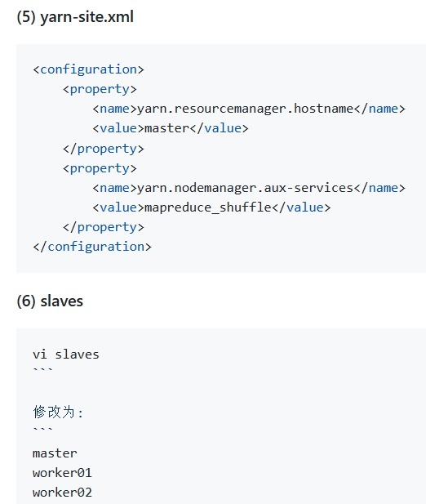
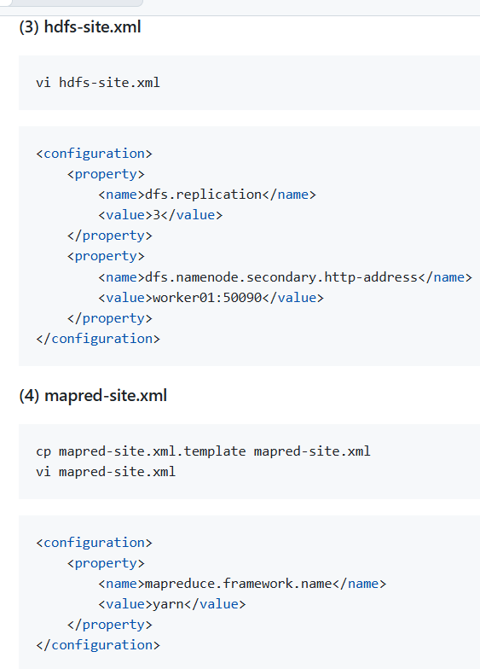
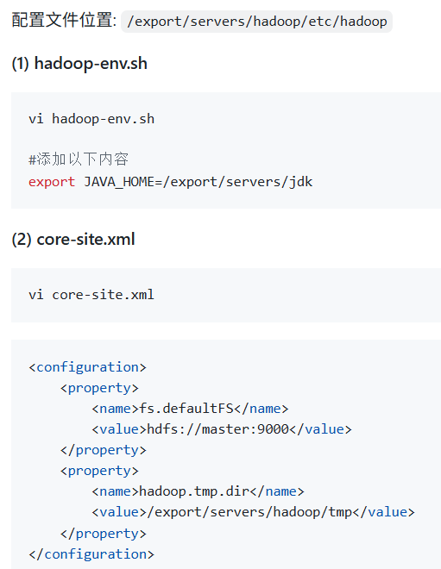
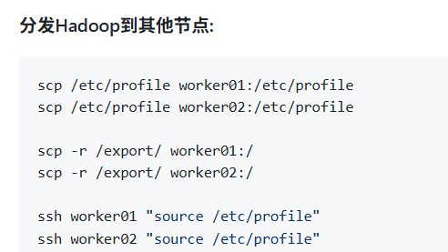
实验步骤
Hadoop安装及配置
05
Hadoop文件配置

Slide 14
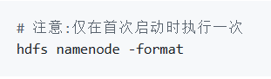
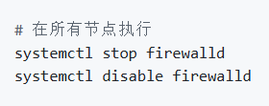
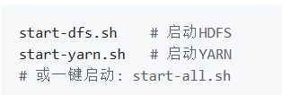
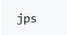
实验步骤
启动Hadoop集群
06
启动Hadoop集群
启动Hadoop集群
启动Hadoop集群
启动Hadoop集群
启动Hadoop集群

Slide 15
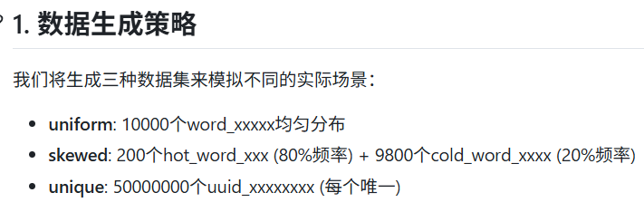
实验步骤
数据生成
本部分将生成两种不同分布特征的测试数据，用于验证Combiner在不同场景下的性能表现。
2.1 创建generate_all+data.py生成 数据
2.2 常见validate_data.py用作数据验证脚本

Slide 16
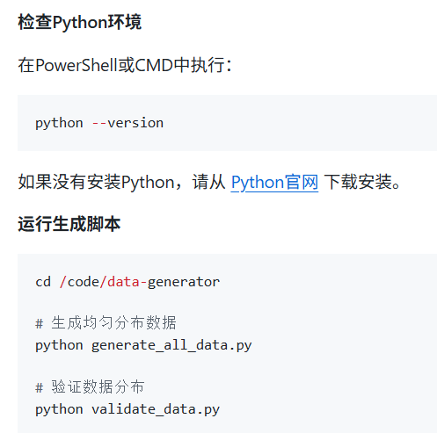
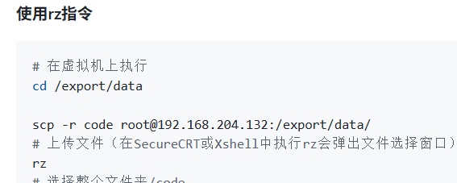
实验步骤
数据生成
在Windows上执行
上传数据到虚拟机

Slide 17
实验步骤
代码编写
不带Conbiner
带Conbiner
01
WordCountMapper.java
WordCountMapper.java
01
02
WordCountReducer.java
vs
WordCountReducer.java
02
03
WordCountDriver.java
WordCountDriver.java
03

Slide 18
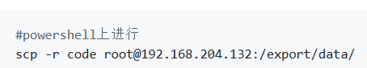
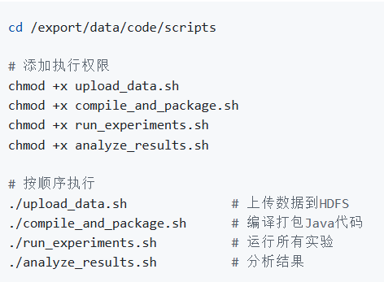
实验步骤
添加脚本与结果下载
01
脚本添加
之后将文件上传到虚拟机
然后添加执行权限并运行

Slide 19
实验步骤
添加脚本与结果下载
02
结果下载

Slide 20
03
实验结果与分析

Slide 21
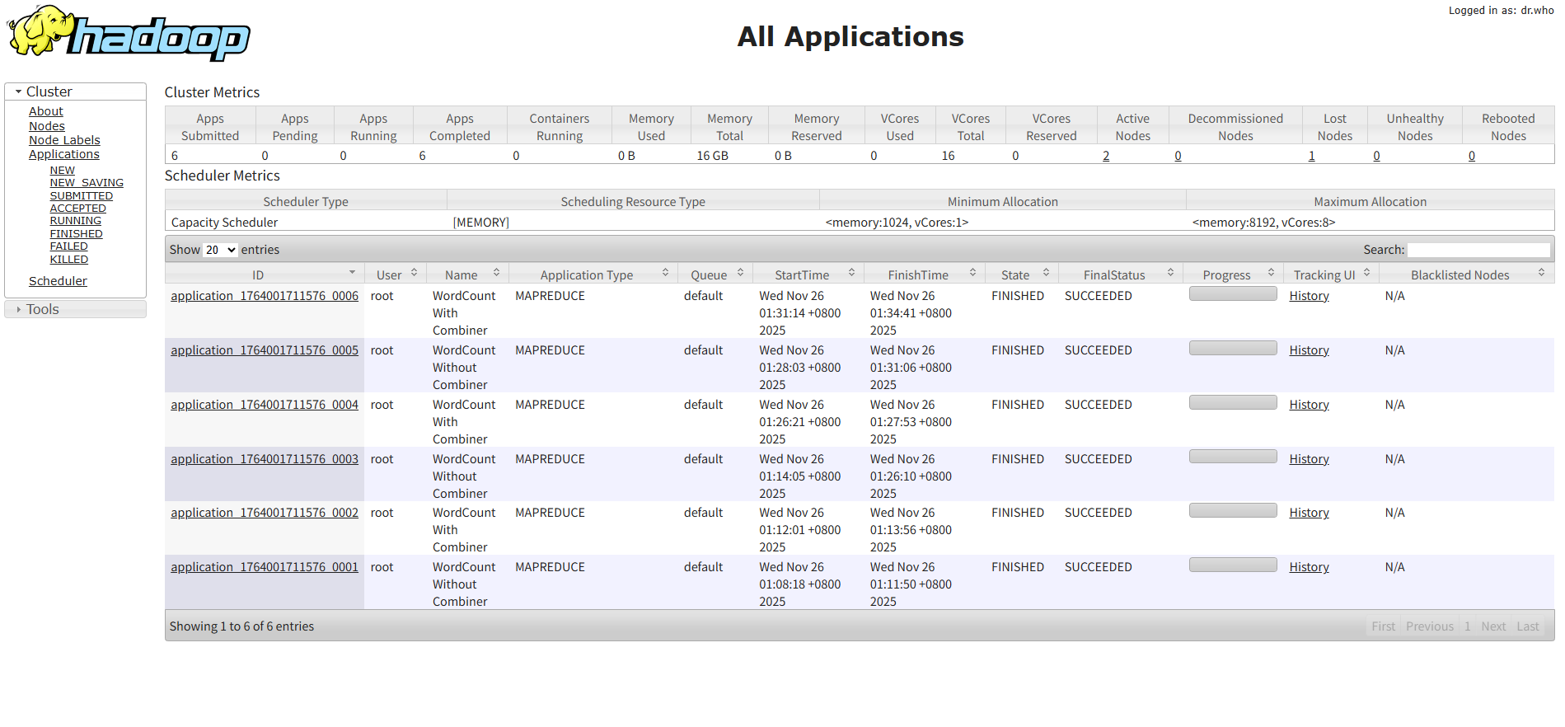
实验结果
运行结果一

Slide 22
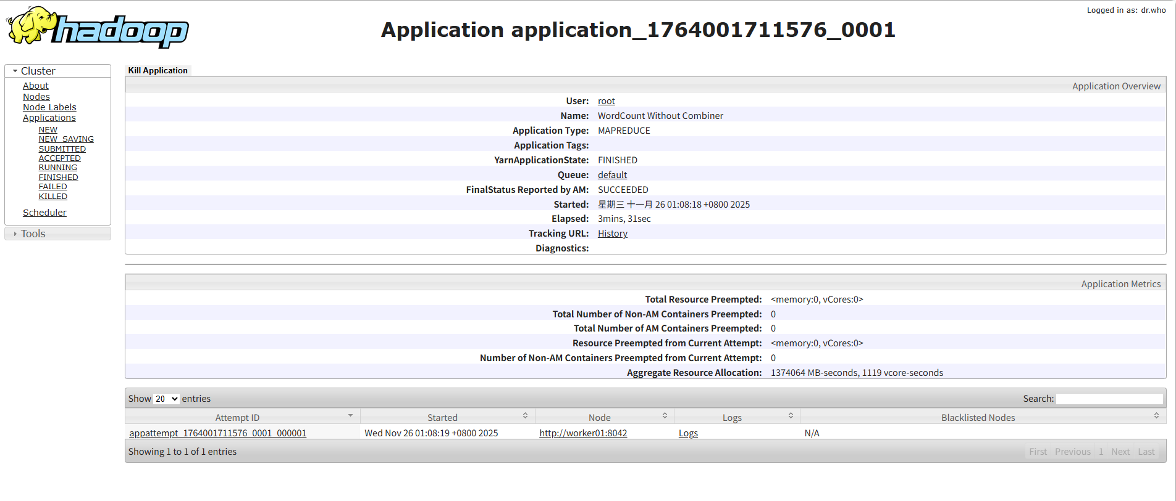
实验结果
运行结果二

Slide 23
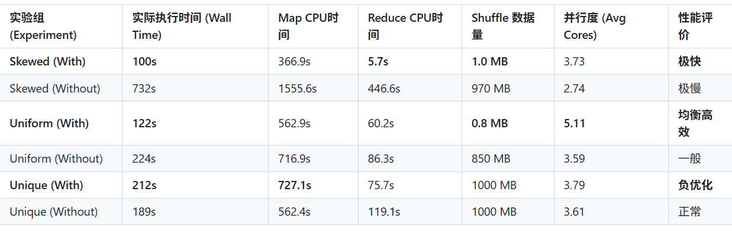
实验分析
性能指标汇总
基于集群日志（Log）与执行记录（CSV）的深度解析，我们提取了以下关键性能指标。其中 并行度 (Average Parallelism) 计算公式为 总CPU时间 / 实际执行时间，反映了集群资源的利用效率

Slide 24
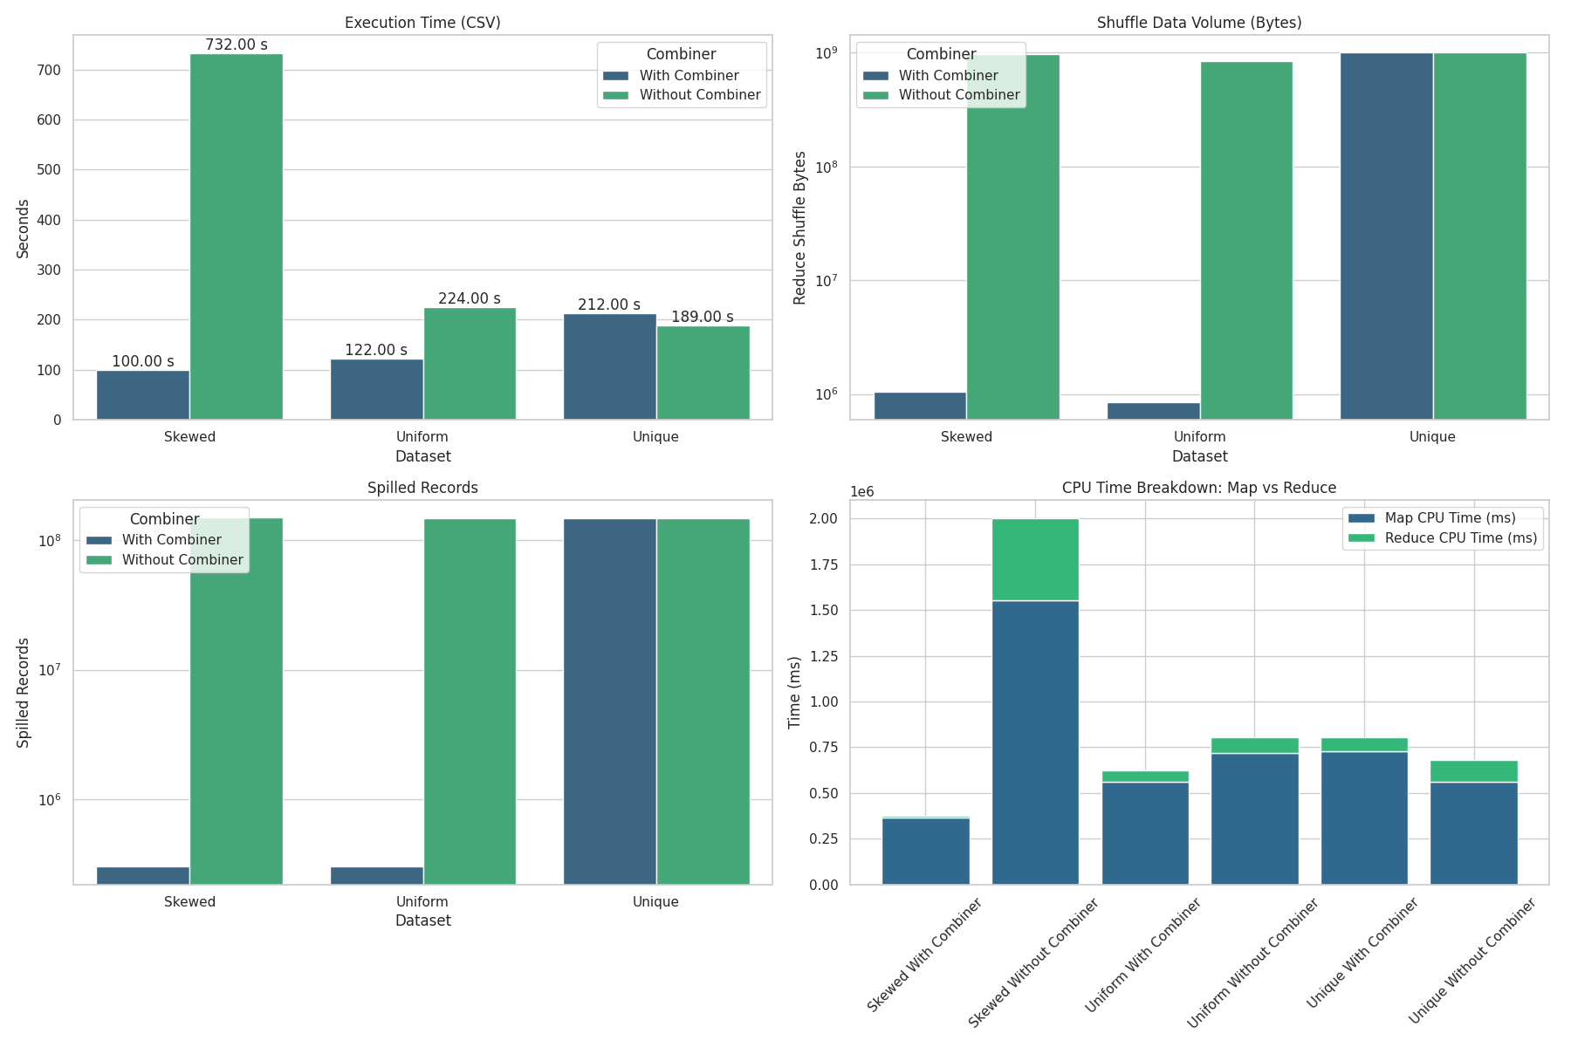
实验分析
综合性能分析图表
左上 (Execution Time): 作业执行时间对比 - 直观展示Combiner对整体运行速度的提升（或拖慢）
右上 (Shuffle Data Volume (Bytes)): 展示Map输出后，真正进入Shuffle（网络传输/Reduce端）的数据记录数。纵坐标使用对数坐标以显示巨大差异。
左下 (Spilled Records): 溢写记录数（磁盘I/O）
右下 (CPU Time Breakdown: Map vs Reduce): 展示各种方法Map和Reducde具体花费的时间

Slide 25
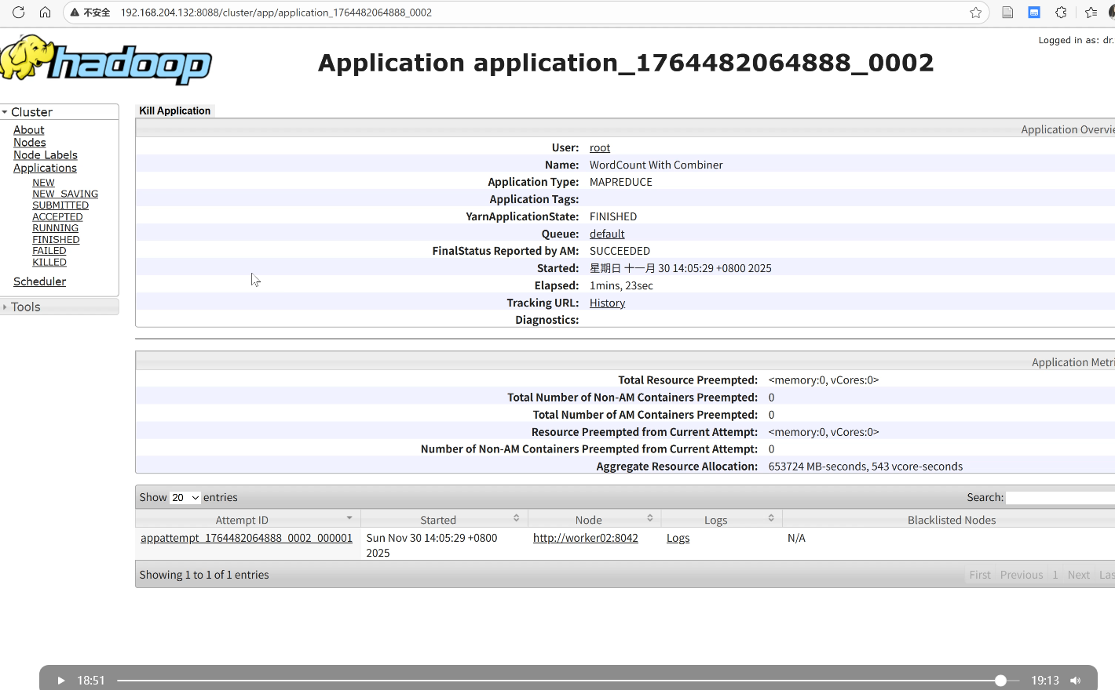
实验分析
视频演示

Slide 26


深度探究
为什么 Unique 场景变慢了
无效计算: 日志显示 Combine Input Records = Combine Output Records。由于 Key 互不相同，Combiner 无法合并任何数据。
CPU 惩罚: 尽管没有 I/O 收益，Map 阶段依然执行了完整的序列化、反序列化和 Combiner 函数调用。
资源浪费: Map 端 CPU 时间从 562s 激增至 727s (+29%)，这种纯粹的计算资源浪费导致了整体性能的退化。

Slide 27
04
结论总结

Slide 28
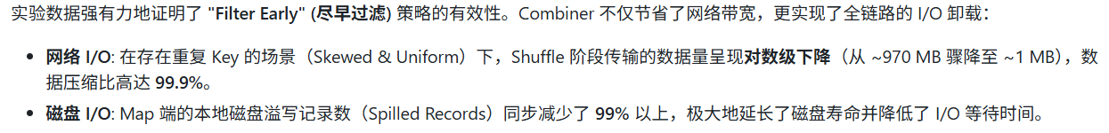

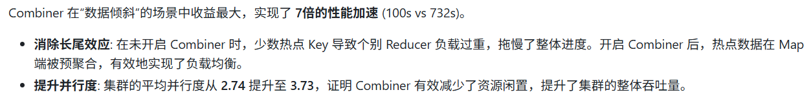
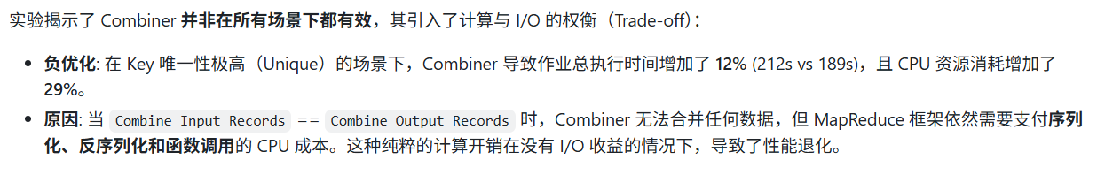

实验总结
·I/O 优化是性能提升的决定性因素
·适用性边界与负优化风险
·适用性边界与负优化风险

Slide 29
感谢观看！
小组：第28组
成员：钟民杰、杨牧之、周冠廷、郭星豪
2025.12.01

